Slide 1
Yamahások
Készítette:
Fehér Gergő, Vékony Ármin, Weitz Norbert

Slide 2
Probléma:
Hivatalosan megalakult az egyesület, ezért úgy döntöttek, hogy létrehoznak egy weboldalt, és nyilvánosan megjelennek a médiában.
Megoldás:
Publikálni az elkészült weboldalt.

Slide 3
Weboldal Funkciói
Regisztráció 1.1
Bejelentkezés 1.2
Esemény létrehozás/törlés(Admin) 1.3
Eseményre jelentkezés(Felhasználó) 1.4
Felhasználói Profil 1.5
Képfeltöltés(Admin jóváhagyásával) 1.6

Slide 4
Csapatmunka - Frontend
Fehér Gergő
Admin
Bejelentkezés
Vékony Ármin
Esemény
Galéria
Weitz Norbert
Profil menü
Rólunk
Alapitók
Főoldal

Slide 5
Csapatmunka - Backend
Fehér Gergő
Admin
Regisztráció
Vékony Ármin
Események/Képek
Adatbázis Struktúra elkészítése
Weitz Norbert
Felhasználói Profil
Adatbázis feltöltése/ táblák közötti kapcsolatok létrehozása

Slide 6
A fejlesztéshez használt programozási nyelvek/környezetek
Backend – PHP 8.4
XAMPP v3.3.0
FrontEnd – PHP
HTML
CSS
Bootstrap
Database – MySQL
phpMyAdmin

Slide 7
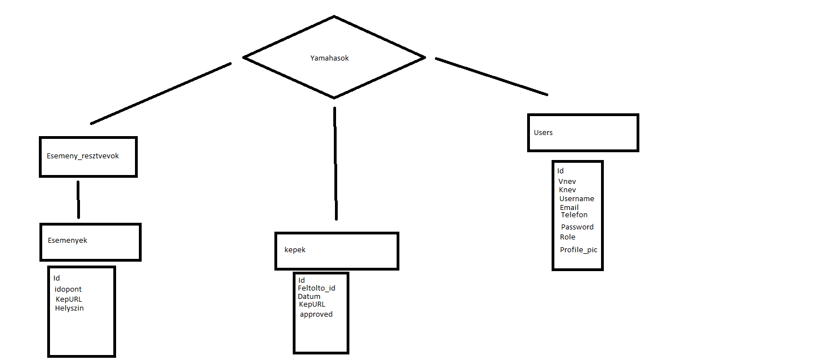
Adatbázis Bemutatása
Uml diagram (es bemutatasa) kulcsmezők stb

Slide 8
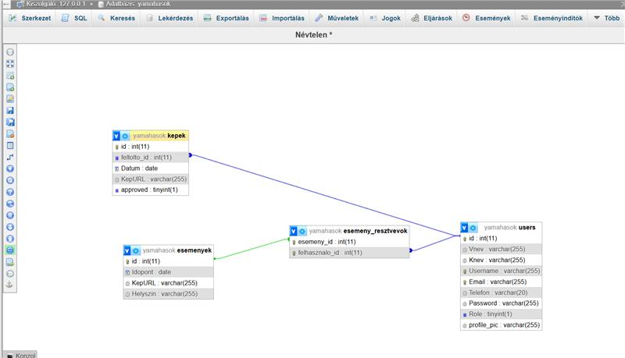
Betöltött adatok
Felhasználok
Képek
Események(hivatkozás integritás)

Slide 9
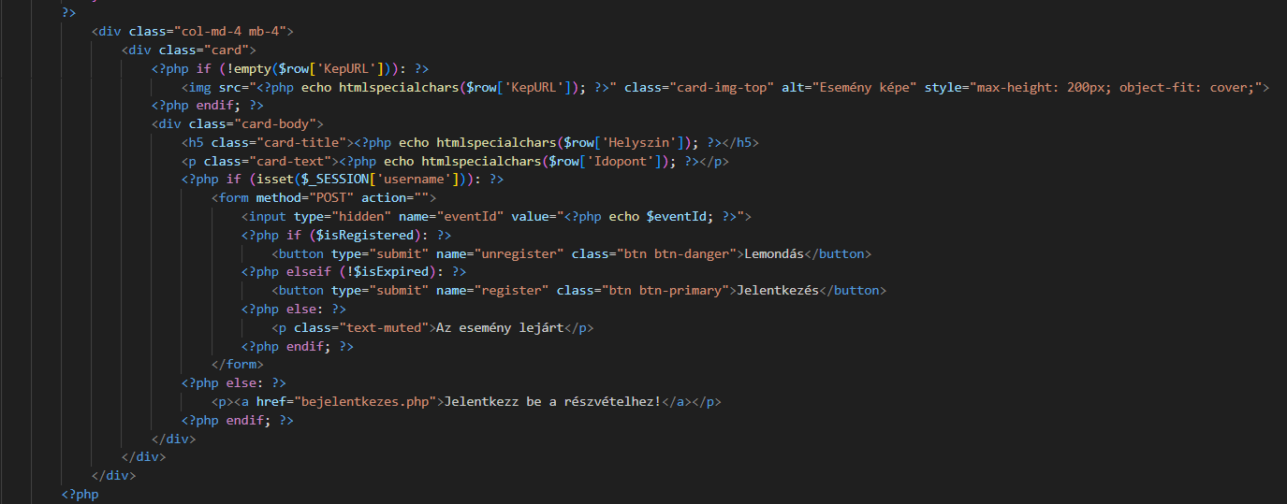
Controllerek
Ez az esemény felület kódja PHP programozási nyelven

Slide 10
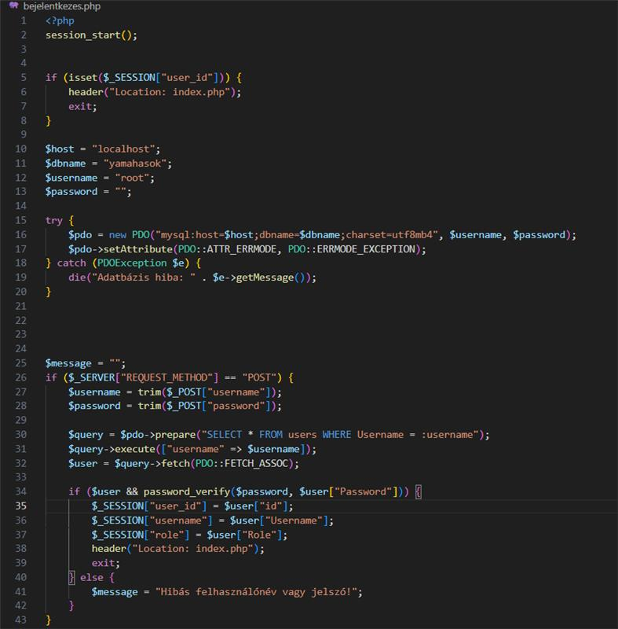
Frontend Teszt I
Bejelentkezés:
Uncaught TypeError: Cannot read properties of null (reading 'value') at register (script.js:62:53) at HTMLButtonElement.onclick (regisztracio.html:33:38)
Javitás:

Slide 11
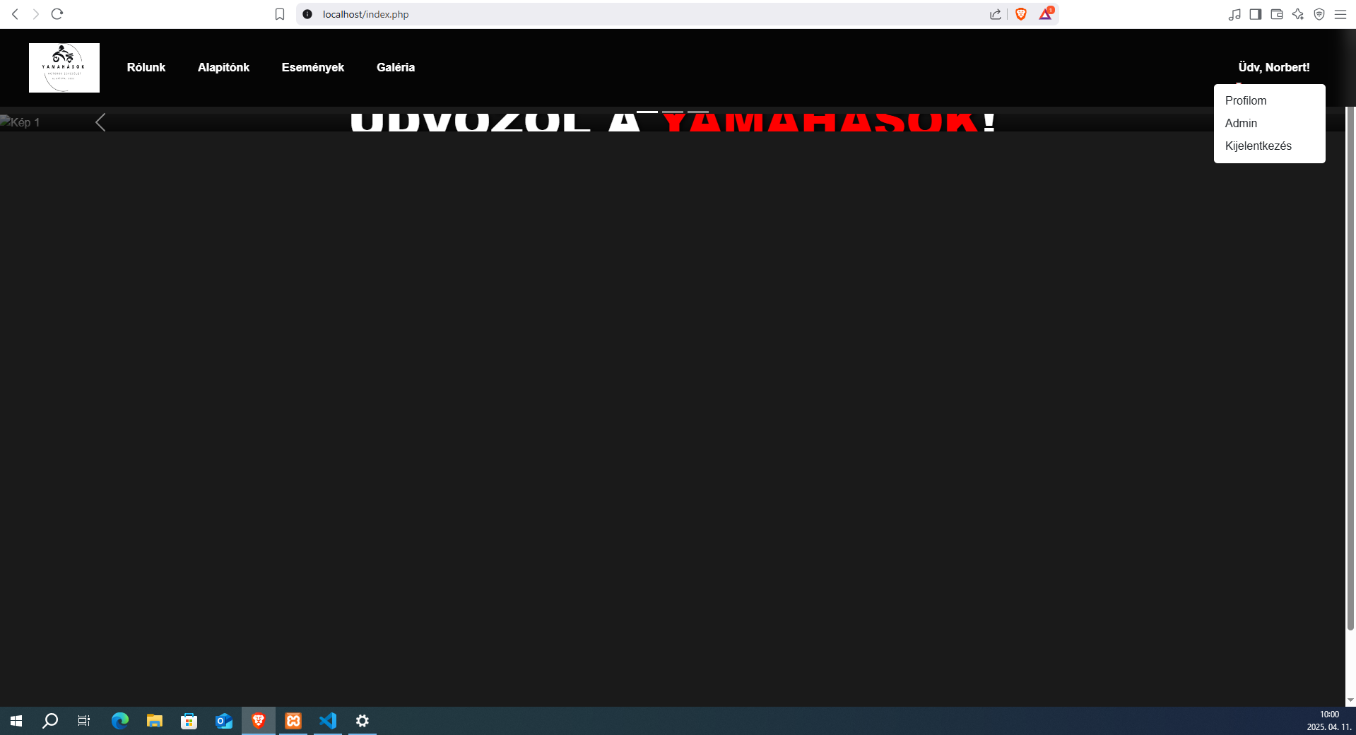
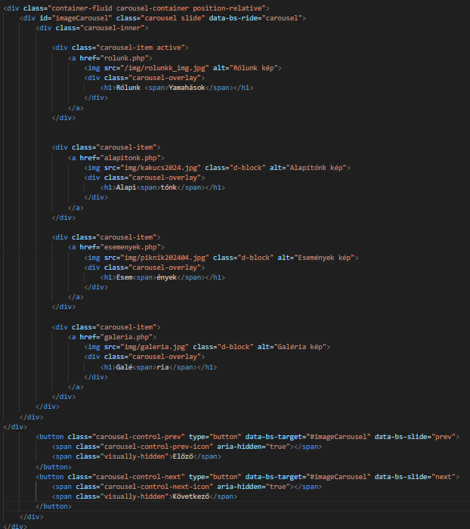
Frontend Teszt II
Weboldal megjelnése:
Javitás:

Slide 12
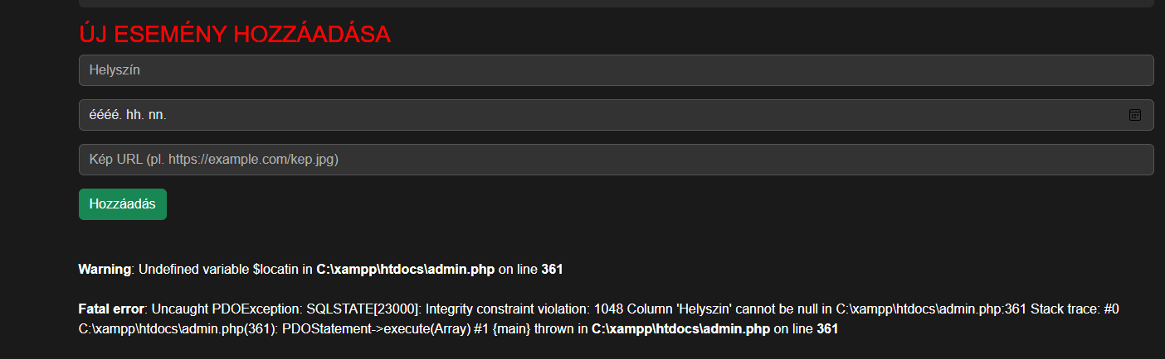
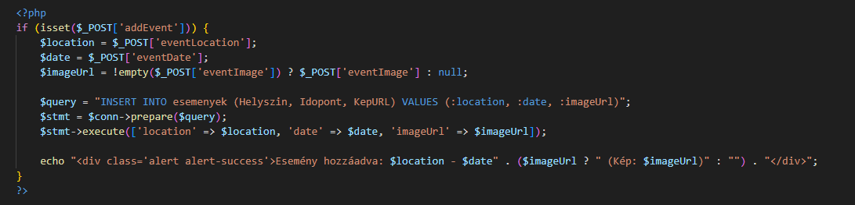
Backend Teszt I
Esemény Létrehozása:
Javitás:

Slide 13
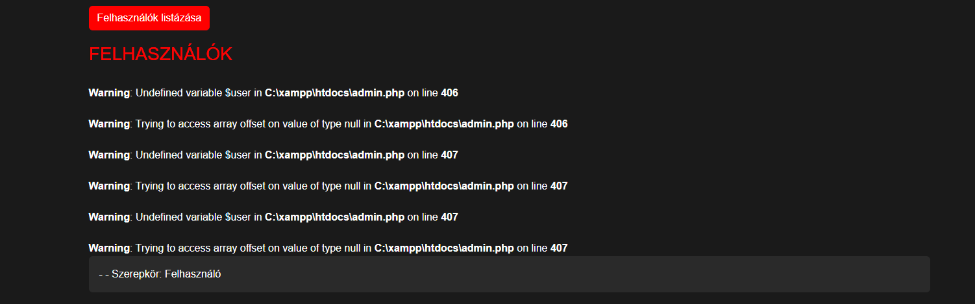
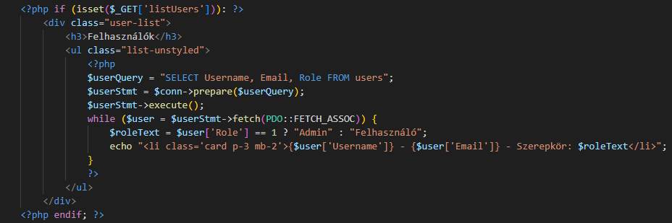
Backend Teszt II
Felhasználók listázása:
Megoldás:

Slide 14
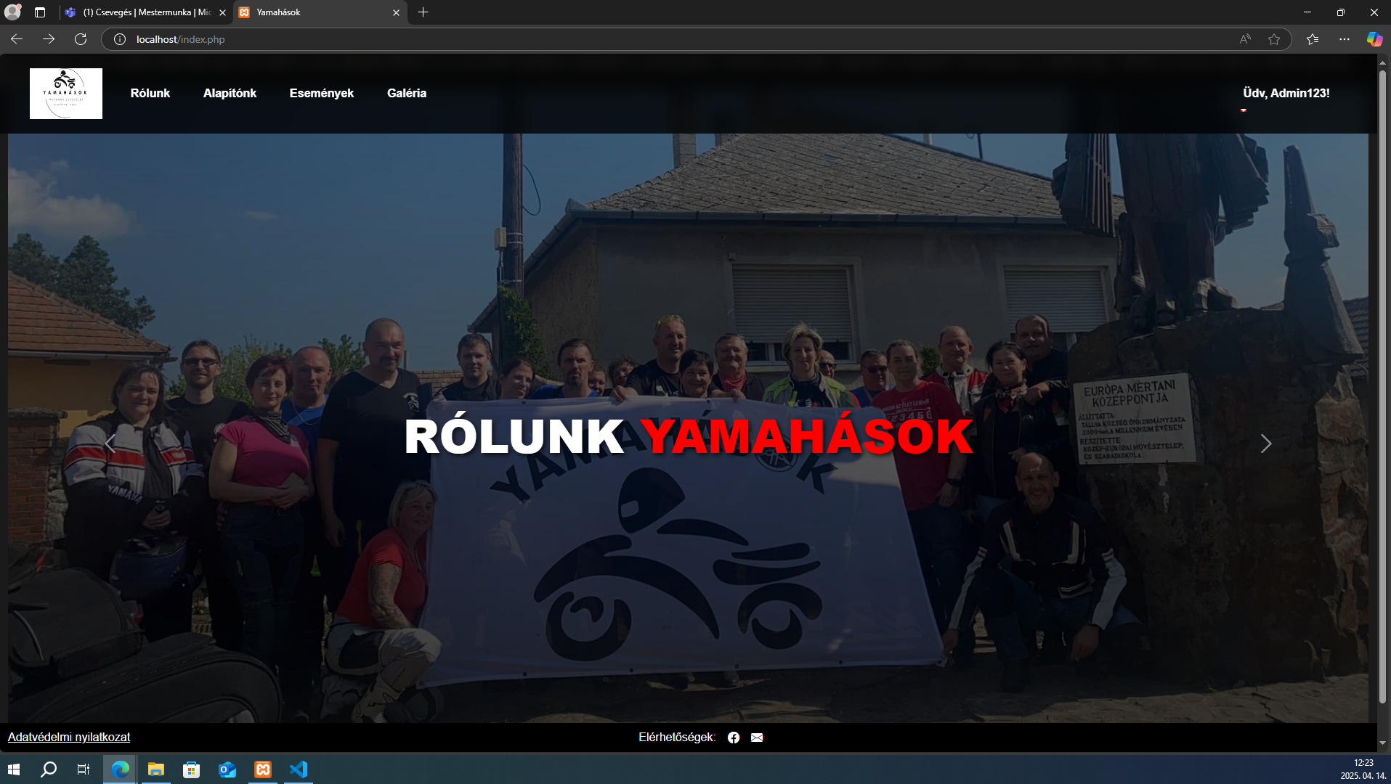
Frontend
HTML 5
Bootstrap
CSS

Slide 15
Backend

Slide 16
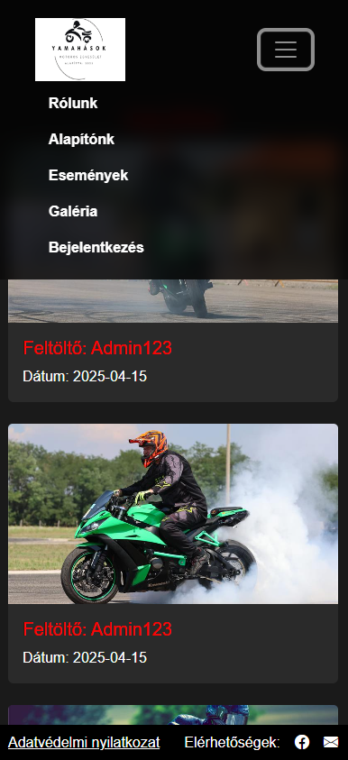
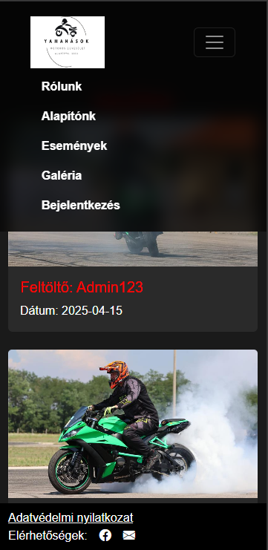
reszponzivitás
Iphone 12 Pro:
Samsung Galaxy S8+:
Optimalizált telefonra
Elérhető minden eszközön

Slide 17
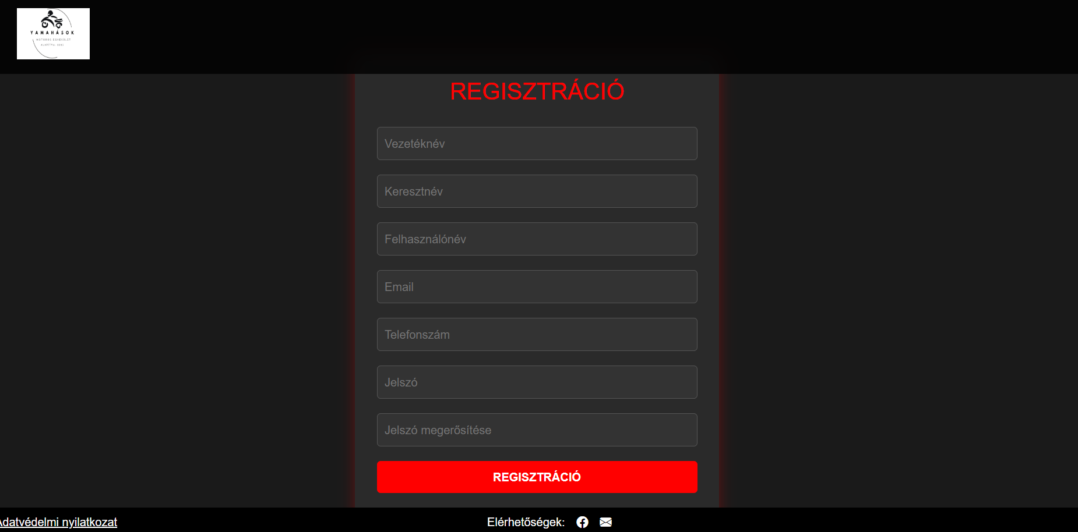
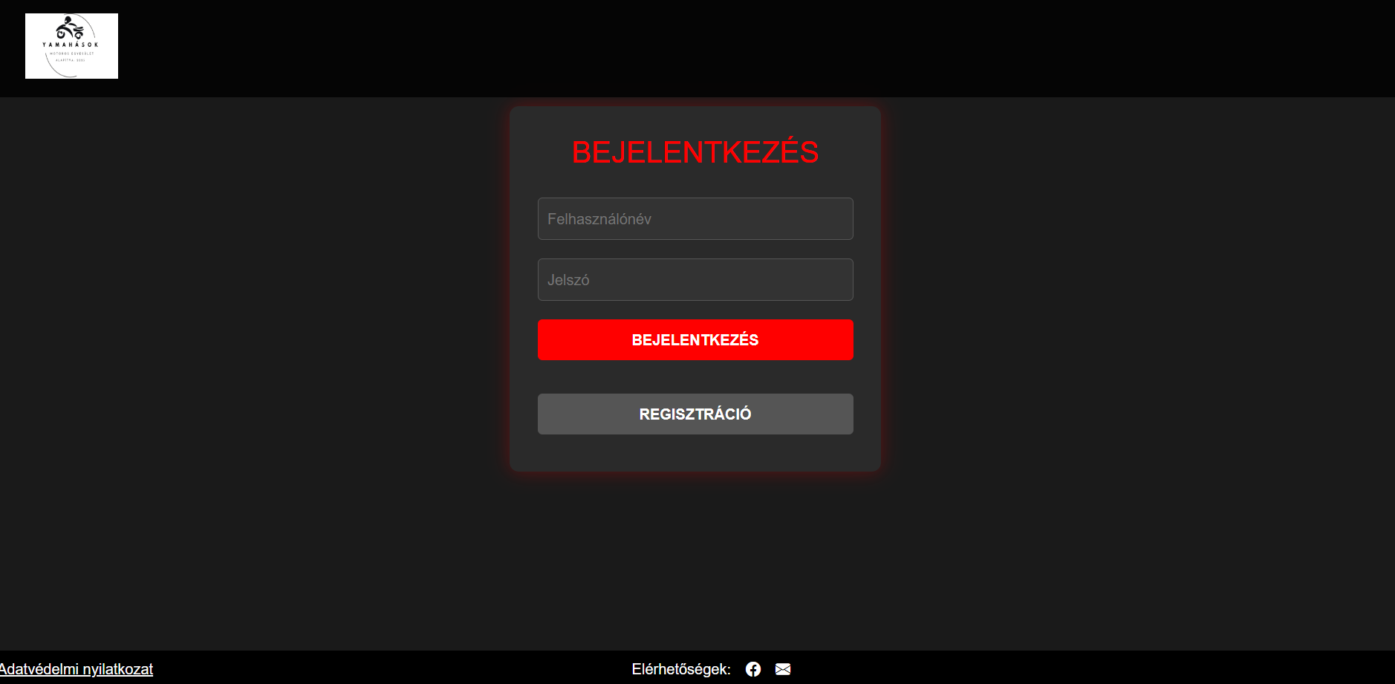
Funkciók 1.1 – 1.2
Regisztrációs Felület
Bejelentkezési Felület

Slide 18
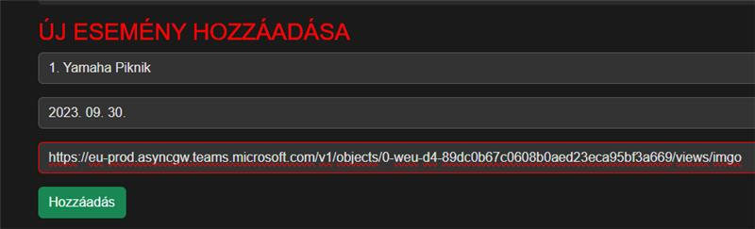
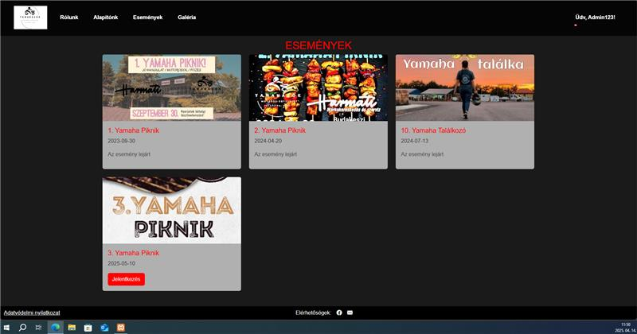
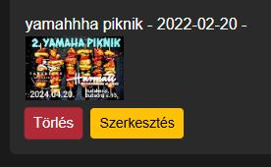
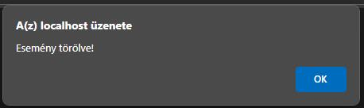
Funkciók 1.3 – 1.4
Esemény létrehozás/törlés(Admin)
Eseményre jelentkezés(Felhasználó)

Slide 19
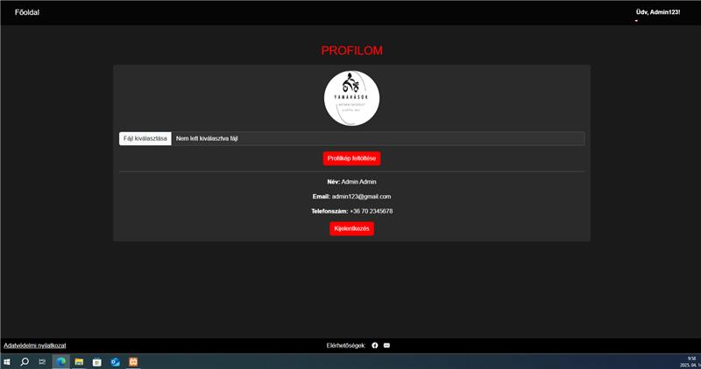
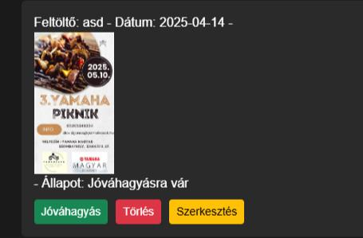
Funkciók 1.5 – 1.6
Képfeltöltés(Admin jóváhagyásával)
Felhasználói Profil

Slide 20


Csapatmunka
GitHub
Teams
Clean code
Trello

Slide 21
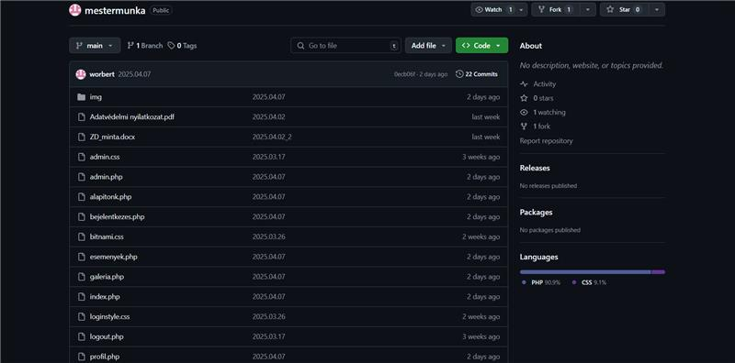

Publikáció
Github

Slide 22
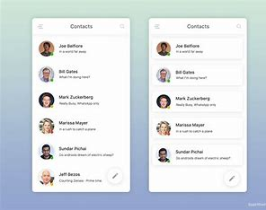
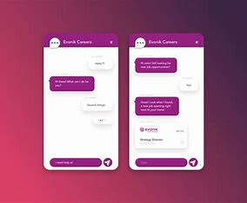
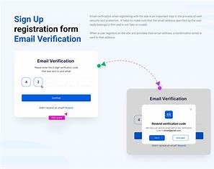
A jövő
Barátok hozzáadása
Csevegés
E-mail Visszaigazolás

